Slide 1

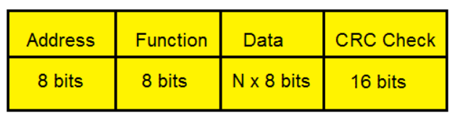
PESSOA A
COMUNICAÇÃO
PESSOA B
CANAL PESSOA A
MEIO FÍSICO
CANAL PESSOA B
IDIOMA (LINGUAGEM) OU PROTOCOLO
VELOCIDADE
TAMANHO DE CADA FRASE
NÚMERO
CLP FX3U-56MR
COMUNICAÇÃO DISPOSITIVOS
IHM EA-043A
MEIO FÍSICO
RS-485
PROTOCOLO (LINGUAGEM) MODBUS RTU
VELOCIDADE (BAUDRATE 9600 bps)
MESTRE ID=0 OU MASTER
ESCRAVO ID=1 OU SLAVE
frame
Data Bit (8) ou Frame
Check (None)
Stop bit (1)

Slide 2
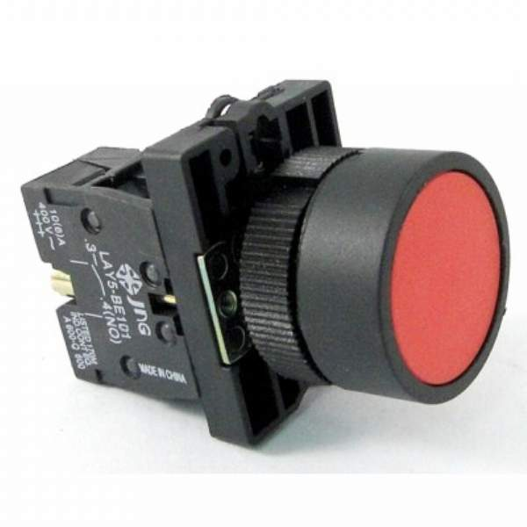
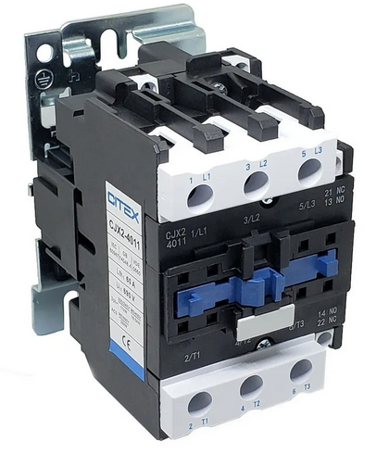
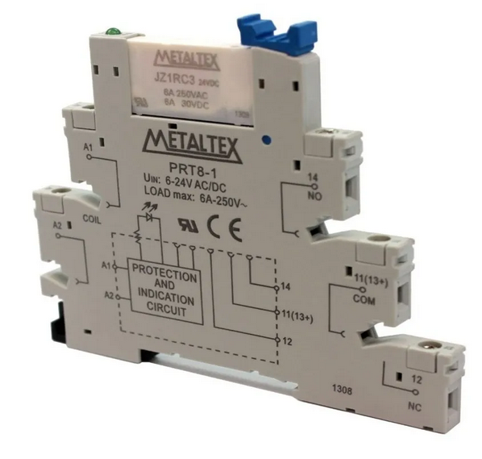
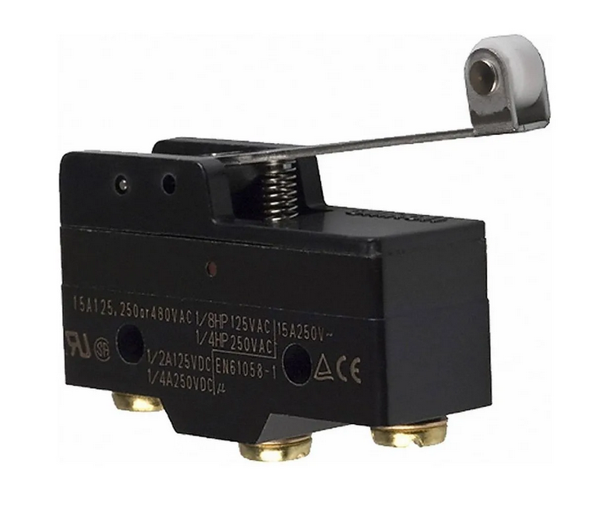
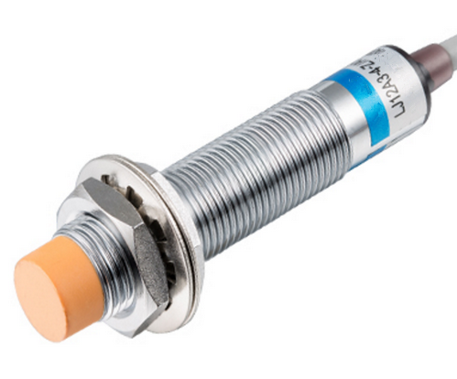
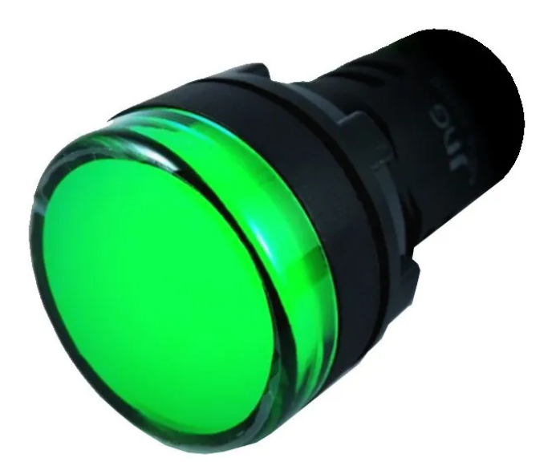

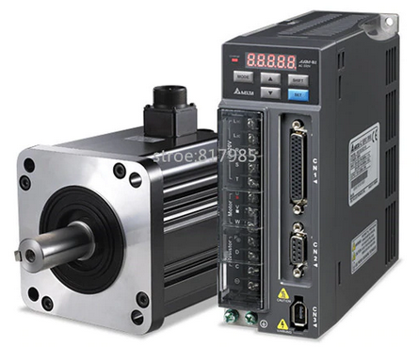
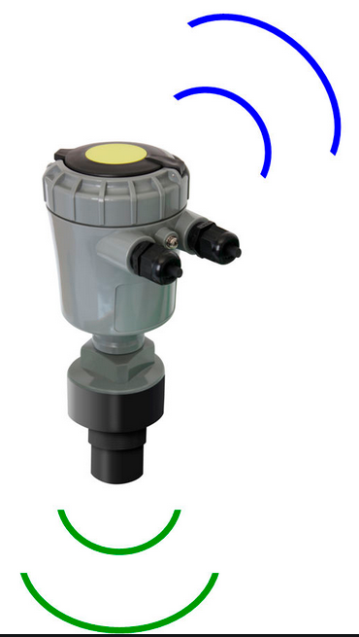
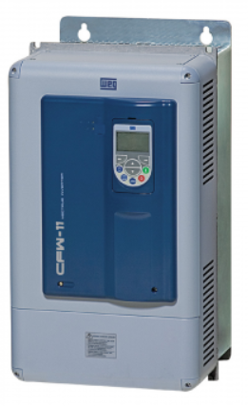
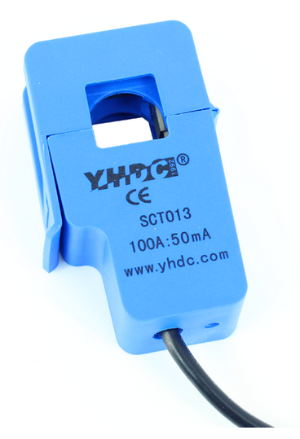
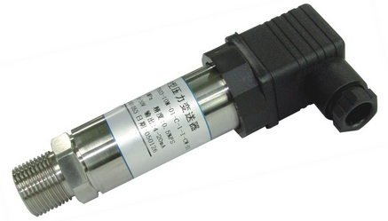
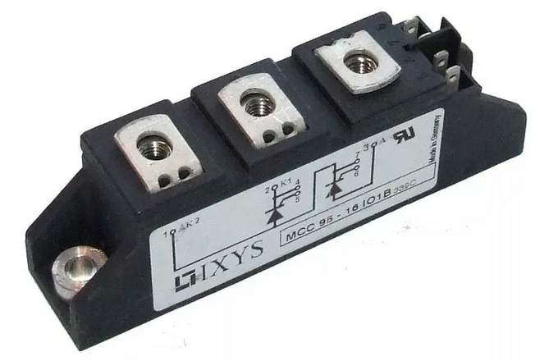
BOTÃO
MICRO
SWITCH
SENSOR
CAPACITIVO
CONTATOR
MODULO RELE
SINALEIRO
Coil
Dados:
Read/Write
Leitura/Escrita
ENTRADAS DIGITAIS (ED)
Input Status
Dados: Read/Leitura
SAÍDAS DIGITAIS (SD)
DIGITAL INPUT (DI)
DIGITAL OUTPUT (DO)
Holding Register
Dados:
Read/Write
Leitura/Escrita
ANALOG OUTPUT (AO)
ANALOG INPUT (AI)
Input Register
Dados: Read/Leitura
SAÍDAS ANALÓGICAS (SA)
ENTRADAS ANALÓGICAS (EA)
DRIVER
MOTOR DE
PASSO
CONTROLE
DE POTÊNCIA
SENSOR DE
PRESSÃO
SENSOR
ULTRASONICO
SENSOR DE
CORRENTE
INVERSOR DE
FREQUÊNCIA

Slide 3
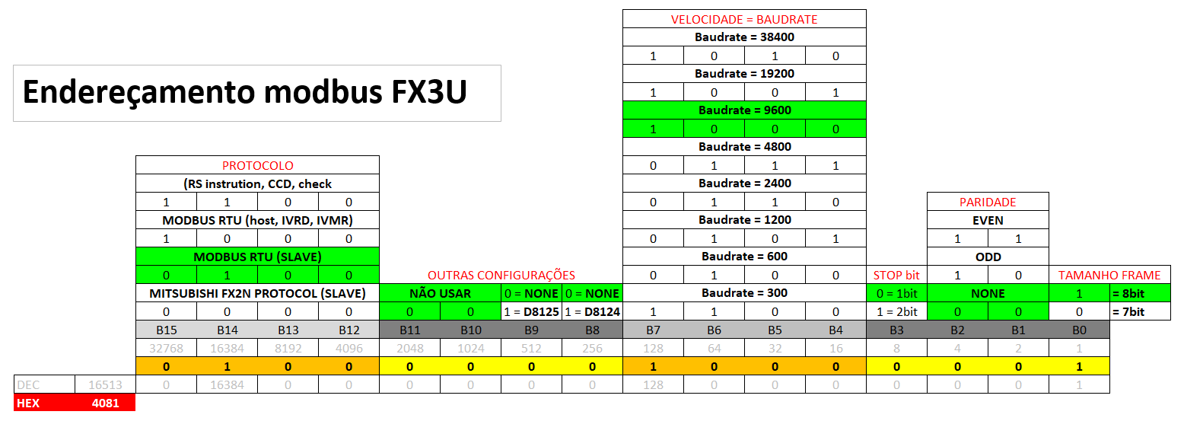
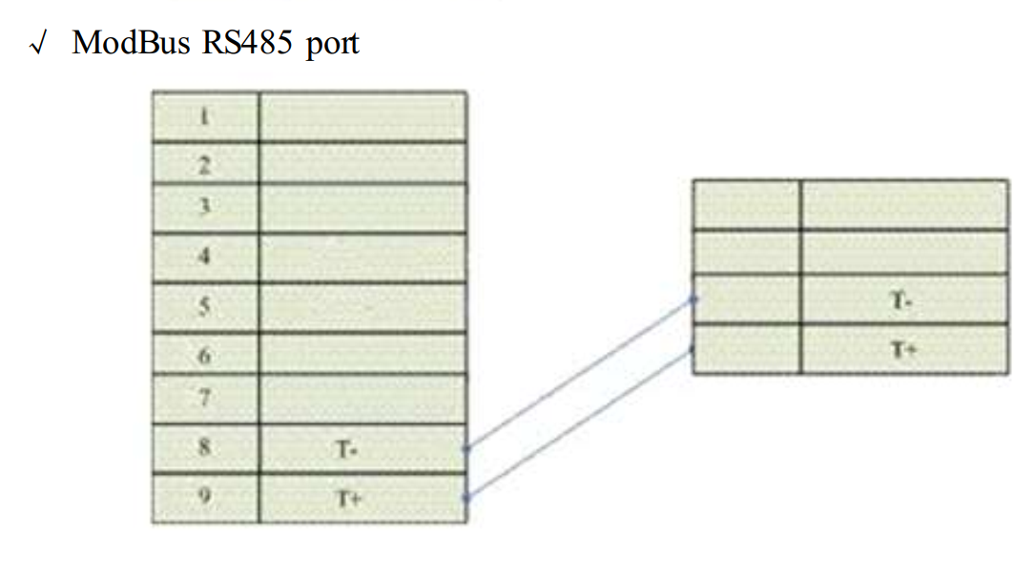
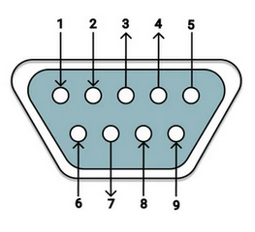
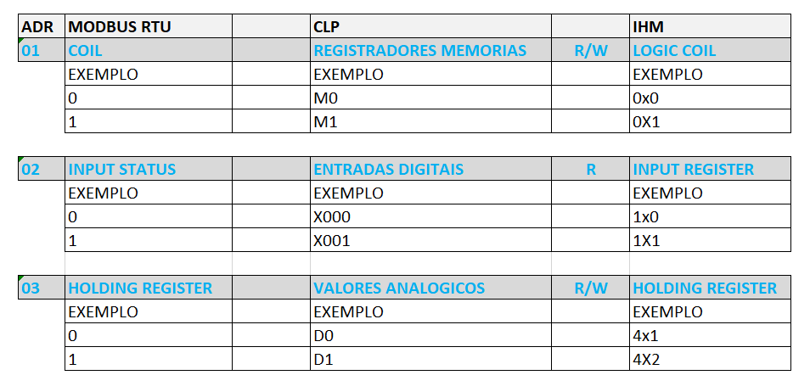
1
LIGAÇÃO FÍSICA DA COMUNICAÇÃO
3
PARAMETRIZAÇÃO DO MODBUS
IHM
9600
8N1
BORNE DO CLP
PORTA – DB9 COM1 - IHM
2
REGISTRADORES DO MODBUS
T-
T+
BORNE DO CLP
A-
B-
IHM EA-043A
CLP FX3U-56MR

